Slide 1
Tumpukan & Antrean
Anggota
Raden Mahendra Ananda S.
Rizky Ferdi Nugraha
Atika Putri Rahmadani
Naser Setiawan
Muhammad Adrian Eka W.

Slide 2
MENU

Slide 3




MENU

Slide 4
TERIMA KASIH

Slide 5
TUMPUKAN

Slide 6

TUMPUKAN
DEFINISI
MENU
Tumpukan adalah struktur data yang mengikuti prinsip LIFO (Last In, First Out), artinya objek yang terakhir dimasukkan ke dalam tumpukan akan menjadi yang pertama keluar. Prinsip ini mirip dengan tumpukan buku di mana buku terakhir yang diletakkan di atas tumpukan adalah buku yang paling mudah dijangkau dan akan diambil terlebih dahulu. Operasi utama dalam tumpukan adalah "push" (menambahkan objek ke dalam tumpukan) dan "pop" (mengeluarkan objek teratas dari tumpukan).

Slide 7
TUMPUKAN
CARA KERJA
MENU
PLH
Buku = [“IPA”, “IPS”, “MTK”]
PKN
Buku.push(“TIK”)
TIK
Buku.pop()
Buku.push(“TIK”, “PKN”, “PLH”)
TOP
MTK
IPS
IPA

Slide 8
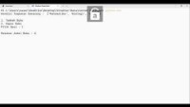
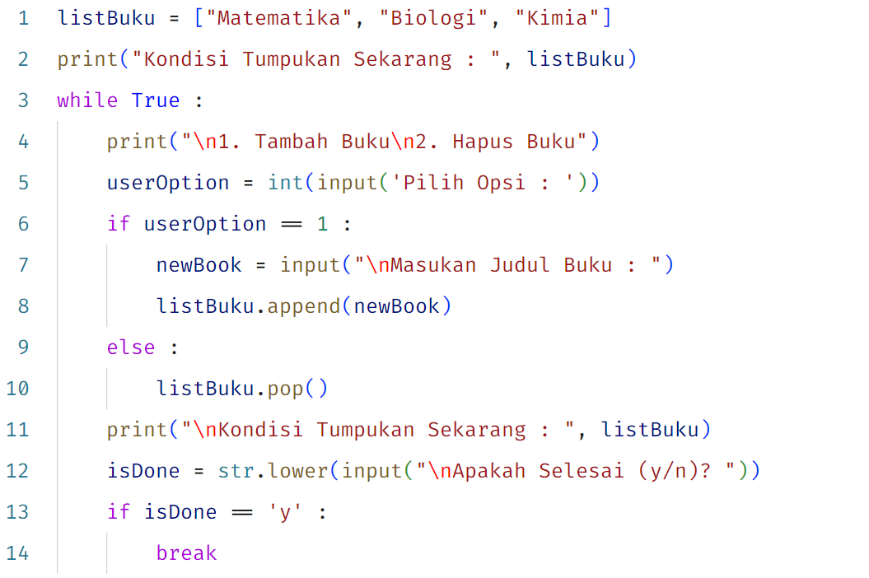
TUMPUKAN
CONTOH DALAM BAHASA PYTHON
MENU

Slide 9
ANTREAN

Slide 10




ANTREAN
DEFINISI
MENU
Antrean merupakan struktur data yang memiliki skema elemen yang pertama kali ditambahkan akan menjadi elemen yang pertama kali dihapus (First In First Out/FIFO). Operasi utama dalam antrean adalah “Enqueue" (menambahkan objek ke dalam antrean) dan “Dequeue" (mengeluarkan objek dari depan antrean).

Slide 11
ANTREAN
CARA KERJA
MENU
Budi
Reza
Stepen
Putri
Wati
Antrean = []
Antrean.Enqueue(“Budi”)
Antrean.Enqueue(“Putri”, “Reza”, “Wati”)
Antrean.Dequeue()
Antrean.Enqueue(“Stepen”)
FRONT
BACK

Slide 12
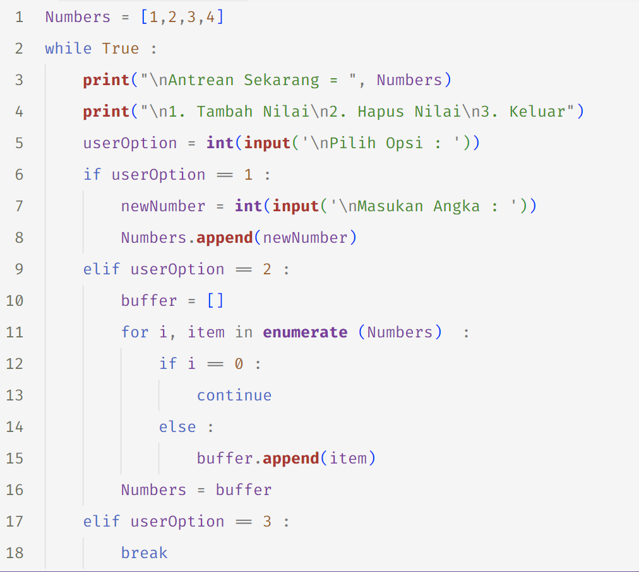

ANTREAN
CONTOH DALAM BAHASA PYTHON
MENU

